Slide 1


凸起圆环定位视觉方案（2D）
►
VISION PLAN

Slide 2
目录：
一．项目描述 二．项目验证
三．配置清单 四．逻辑流程
五. 评估结果&注意事项 六．售后服务说明

Slide 3

一．
项目描述
●产品名称：凸起圆环
●产品材质：金属
●产品颜色：银灰色
●最大工作距离(mm)：不限制
●最小工作距离(mm)：不限制
●搜索范围(mm × mm)：350.0 * 290.0
●来料方式：传送
●最小特征分辨要求(mm)：2
●工作节拍(pcs/min)：30
●检测时产品运动速度(m/s)：0
●工作距离(mm)：837
方案布局图

Slide 4

二．
项目验证
参数名称 | 参数值
面阵相机型号 | A5031M/CU815
面阵相机类型 | 面阵相机
相机接口类型 | USB3.0
相机像素 | 640 * 480
镜头型号 | MFA118-S06
镜头品牌 | 视清/coolens
镜头焦距 | 6mm
镜头接口 | C
A(工作距离) = 837mm, B(视野宽度) = 319mm, C(视野长度) = 385mm
视野图

Slide 5

二．
项目验证
检测流程示意
检测流程

Slide 6

三．
配置清单
系统构成

Slide 7

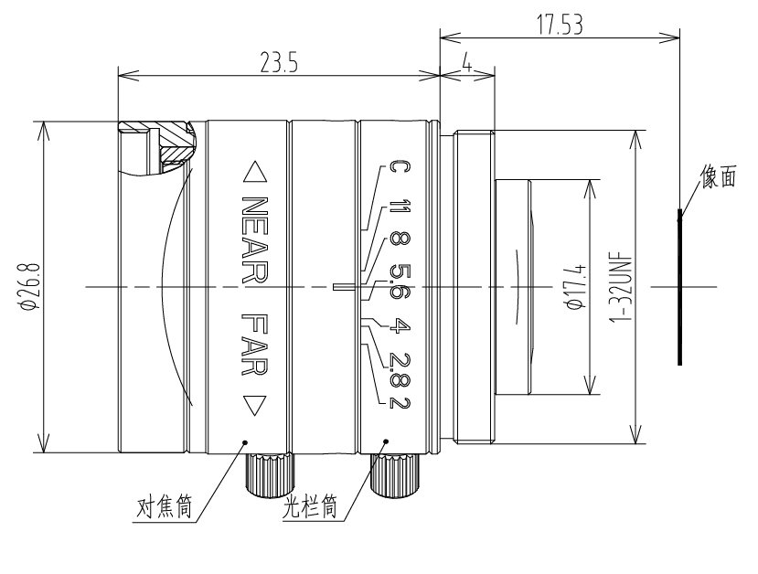
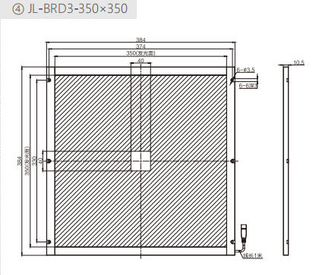
三．
配置清单
尺寸图
相机尺寸图
镜头尺寸图
光源尺寸图

Slide 8
三．
配置清单
序号 | 名称 | 型号 | 单位 | 数量 | 厂家
1 | 面阵相机 | A5031M/CU815 | 台 | 1 | 大华/dahua
2 | 镜头 | MFA118-S06 | 个 | 1 | 视清/coolens
3 | 光源 | JL-BRD3-350×350 | 个 | 1 | 嘉励/jiali
4 | 工控机 | - | 台 | 1 | -
5 | 显示器 | - | 台 | 1 | -
6 | 软件 | MVP | 套 | 1 | dahua

Slide 9
四．
逻辑流程
逻辑流程
├── 图像采集
│ ├── 图像源设置
│ │ ├── 选择仿真器模式，加载本地测试图像
│ │ ├── 设置图像路径为安装目录下的Picture目录
│ │ ├── 配置加载顺序为正序，最后一张停止
│ │ └── 添加包含凸起圆环的测试图像文件夹
│ └── 相机参数配置（若使用实际相机）
│ ├── 选择全局相机设备
│ ├── 设置曝光时间、增益、伽马值
│ └── 配置拉流模式为软触发
├── 预处理
│ ├── 平滑滤波
│ │ ├── 选择高斯滤波方法
│ │ ├── 设置滤波核高宽为5×5
│ │ └── ROI区域选择覆盖整个图像
│ ├── 图像二值化
│ │ ├── 选择自动阈值方法
│ │ └── ROI区域选择聚焦于凸起圆环区域
│ └── 标定处理（可选）
│ ├── 使用高精度棋盘格标定
│ ├── 设置棋盘格单个格子宽度和高度为实际物理尺寸
│ └── 导出标定文件供后续测量使用
├── 凸起圆环检测
│ ├── 找圆定位
│ │ ├── 设置卡尺数量为6，搜索长度500，投影长度100
│ │ ├── 配置边缘模式为单边缘，极性为由暗到明
│ │ ├── 设置对比度阈值为50，高斯半径为2
│ │ └── 启用排序模式按对比度方向排序
│ └── 斑点检测（缺陷识别）

Slide 10
四．
逻辑流程
│ ├── 设置极性为白底黑点
│ ├── 配置面积过滤范围（排除小噪点）
│ ├── 开启圆度过滤（识别规则缺陷）
│ └── 应用形态学闭操作消除孔洞
├── 结果处理
│ ├── 条件判断
│ │ ├── 判断找圆结果的半径是否在公差范围内
│ │ └── 判断斑点缺陷数量是否超过阈值
│ └── 输出OK/NG结果
│ ├── 通过指示灯控件显示检测状态
│ └── 记录检测结果到文本显示控件
├── 通信处理（可选）
│ ├── 串口配置
│ │ ├── 设置端口号、波特率、数据位等参数
│ │ └── 发送检测结果到PLC
│ └── 报文发送
│ ├── 配置发送格式为ASCII码
│ └── 发送OK/NG信号
└── 统计处理（可选）
└── 统计功能
├── 记录总检测次数、成功次数
└── 计算良品率并显示在柱状图控件

Slide 11
五．
评估结果&注意事项
05 评估结果 & 注意事项
现场环境
相机安装
物料一致性
风险点：强光干扰可能导致图像过曝，影响圆环边缘检测精度。
解决方案：加装遮光罩或调整光源角度，避免环境光直射相机镜头。
风险点：相机安装位置偏移可能造成视野偏移，导致定位失败。
解决方案：使用机械固定支架并配合标定校准，确保安装精度与稳定性。
风险点：不同批次物料表面反光差异大，影响图像灰度一致性。
解决方案：采用中孔背光源均匀照明，并在软件中加入自适应阈值处理算法。

Slide 12
六．售后服务说明
该设备上线后使用初期，我们会派专人进行全程跟踪： 处理解决可能发生的设备异常； 对现场人员进行培训指导。 设备交付后：售后服务一年。 若客户提出设备升级需求，我们会及时为您提供升级新方案。
联系我们： 邮箱：image@ytzrtx.com 电话：0535-2162897 地址：烟台致瑞图像技术有限公司

Slide 13
THANKS

